Slide 1


Fraunhofer Zukunftsthemen
»Märkte von Übermorgen«
Gemeinschaftlich-e-Mobilität (GeMo)
Joint-e-Mobility
Mobility Data Cloud
Thomas Scheel, 12.02.2013

Slide 2



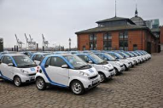


The Roadmap of GeMo
2050
Electromobility city
The vehicles in urban areas are all-electric. The cities are optimally linked + emission free in the region
2040
Joint city
Mobility resources (vehicles, data, infrastructure) are shared and are electro-mobility in large parts
2030
Connected intermodal city
Classical Electric Mobility (rail), public transport in general, and new forms of electric mobility are closely interlinked
2020
E-Fleet-City
First spread of electric vehicles in operational concepts and municipal fleets
Today
Electromobility in model regions and showcases
Initial projects and concepts are implemented in the model regions, model projects and show cases
http://www.mobilityinnovation.iao.fraunhofer.de/Aktuell/

Slide 3
The Research
Vehicles
On Board Unit
Inductive charging technology
Infrastructre
Inductive Charging technology
Charging management
Data and Services
Mobility Data Cloud
Seamless locating
Demonstrators
Joint Car
Positioning system
Mobility Services
Joint Segway
Joint Mobility Services
Notes:
Hervorbringen, das GeMo ähnlich wie Car2Go funktioniert. Mit dem Unterschied des induktiven Ladesystems.
* Optional auch konduktiv

Slide 4
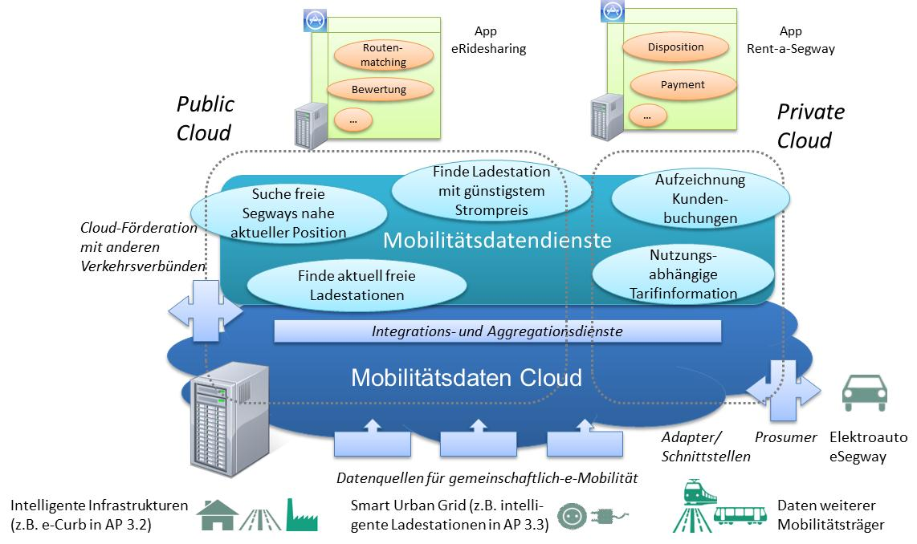
Mobility Data Cloud Highlevel architecture of the Mobility Data Cloud
Notes:
Aggregation verschiedener Datenquellen und –diensten.
Offenheit auf 3 Ebenen:
Daten
Dienste
Apps

Slide 5
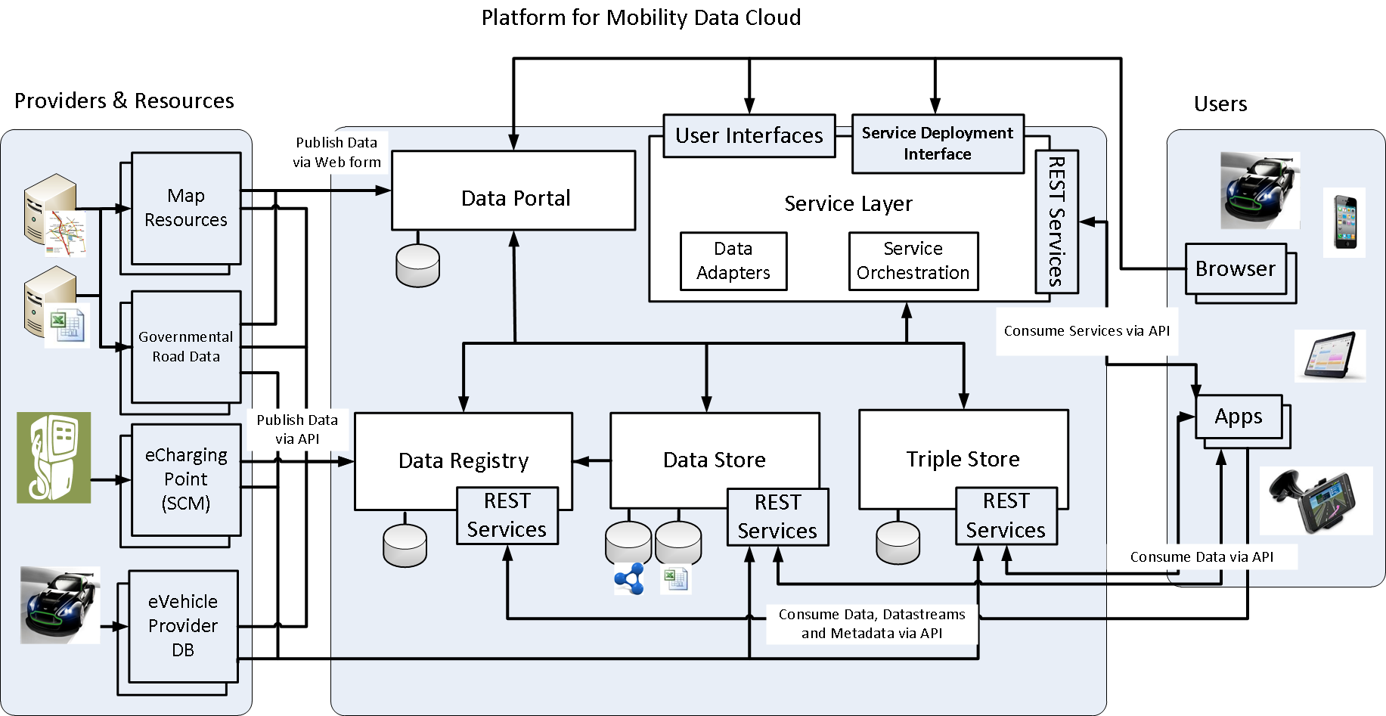
Mobility Data Cloud Components of the Mobility Data Cloud
Notes:
Darstellung der wichtigsten Komponenten der MDC:
Data Portal: Benutzerportal (Registrierung, Profilverwaltung, Services, …)
Service Layer: Mobilitätsdienste
Data Registry: Beschreibung der Dienste und Datensätze
Data Store: Komponente zur Persistierung der Daten
Triple Store: Komponente zur Speicherung von Linked Data
Zentraler Punkt ist Data Store
Triple Store und Service Orchestration sind optional

Slide 6
Mobility Data Cloud Data Storage of the Mobility Data Cloud
REST
API
Parser
Versioning
Insert
XML, CSV, JSON
Controller
Services
Query
SQL
Authentification /
Authorization
Persistence
Datasets
Users
Notes:
Die Mobilitätsdatencloud (MDC) verfügt über ein web basiertes Speichersystem, welches von den Mobilitätsdiensten benutzt wird, um Daten zu abzurufen oder zu persistieren. Daten können via XML, CSV oder JSON Datei hoch geladen werden und werden anschließend vom Storage der MDC in ein relationales Datenmodell überführt. Die MDC bietet REST Schnittstellen an, um via SQL auf die Daten zugreifen zu können.

Slide 7

Gemeinschaftlich-e-Mobilität (GeMo) Mobility Data Cloud Contact
Benjamin Dittwald
Tel: +49 30 3463-7398
Fax: +49 30 3463-8000
benjamin.dittwald@fokus.fraunhofer.de
Thomas Scheel
Tel: +49 30 3463-7326
Fax: +49 30 3463-8000
Thomas.scheel@fokus.fraunhofer.de
Fraunhofer
Fraunhofer-Institut für offene
Kommunikationssysteme
Kaiserin-Augusta-Allee 31
10589 Berlin
http://www.fokus.fraunhofer.de

